Slide 1
Тема: Развитие психики в филогенезе, антропогенезе и онтогенезе

Slide 2
Уровни эволюции психики
Эволюция психики
Межвидовой уровень – от простых форм к сложным ( от рыб, до мелкопитающих
Внутривидовой уровень- изменение психики по мере развития человека.
1,5 млн.лет
Онтогенетический уровень- развитие психики в процессе жизни человека

Slide 3
Формы становления психического в филогенезе
Таксисы - простые формы психического в форме двигательных реакций
Рефлексы – специфичные и точные реакции животных на раздражение рецепторов
Инстинкты – врожденные, генетически закрепленные формы психического отражения, реагирования и поведения
Научение –относительно устойчивое индивидуальное приспособление животных к среде обитания
Интеллектуальное поведение- сложные формы поведения, отражающие ситуацию в целом
Психика

Slide 4
Антропогенез
Эволюционное формирование физического типа современного человека.

Slide 5
Факторы гоминизации: 1. климатические изменения 2. крупные мутации 3. естественный отбор 4. трудовая деятельность и язык 5. социогенез 1600 поколений 1200 – жили в пещерах 22 поколения читают книги 5 при электрическом освещении

Slide 6
Онтогенез – развитие индивида в отличие от развития вида Индивидуальное развитие есть сокращенное развитие человеческого рода, т.е. в процессе становления личности человек, повторяет в своем развитии историю человечества, должен пережить все эти этапы (Э.Геккель) Детство, юность, зрелость и старость

Slide 7
Различие процессов онтогенетического развития психики
У животных
У человека
Генетические предпосылки развития
Результаты онтогенетического развития
Культурно-исторический опыт
Генетические предпосылки развития
Результаты онтогенетического развития

Slide 8
Эволюционная структура психики человека по А.Я. Анцупову
Сверхсознание
около 500 тыс.. лет
Сознание
Подсознание
около 50 млн. лет
Бессознательное
Около 500 млн. лет
Инстинкты
около 5 тыс. лет
Эмоции
Интеллект и высшие чувства
Сверхспособности

Slide 9
Функции психики
Психика – это свойство высокоорганизованной материи отражать объективную действительность, необходимое человеку для активной деятельности в нем и управления своим поведением.

Slide 10
Основные этапы развития психики
Допсихическое отражение — на уровне раздражимости (тропизм, фототропизм, термотропизм)
Стадия элементарной сенсорной психики - отражение отдельных свойств предметов на уровне ощущений. Избегание неблагоприятных раздражителей, поиск положительных. (насекомые, черви, ракообразные)
Стадия перцептивной психики - отражение предмета в целом, в совокупности его свойств на уровне восприятия.
(земноводные, пресмыкающиеся, птицы, млекопитающие)
Стадия интеллекта животных — отражение связи между предметами, зачатки мышления. Исследовательские формы поведения. Перенос опыта.

Slide 11
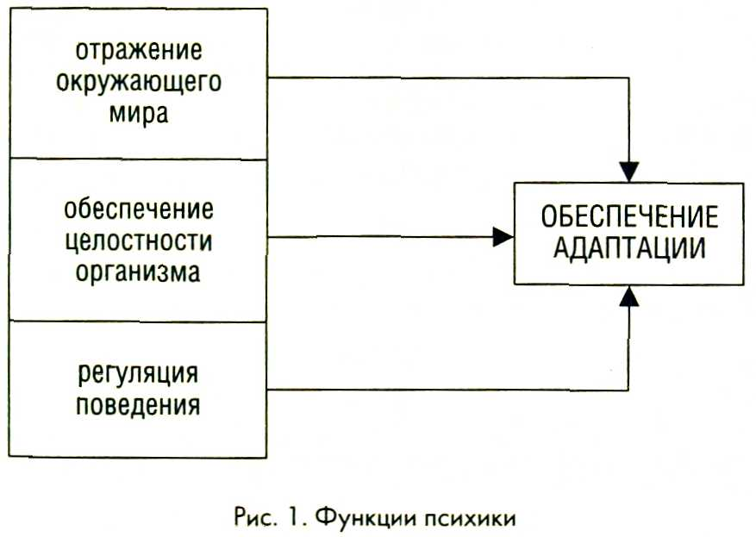
Функции психики

Slide 12
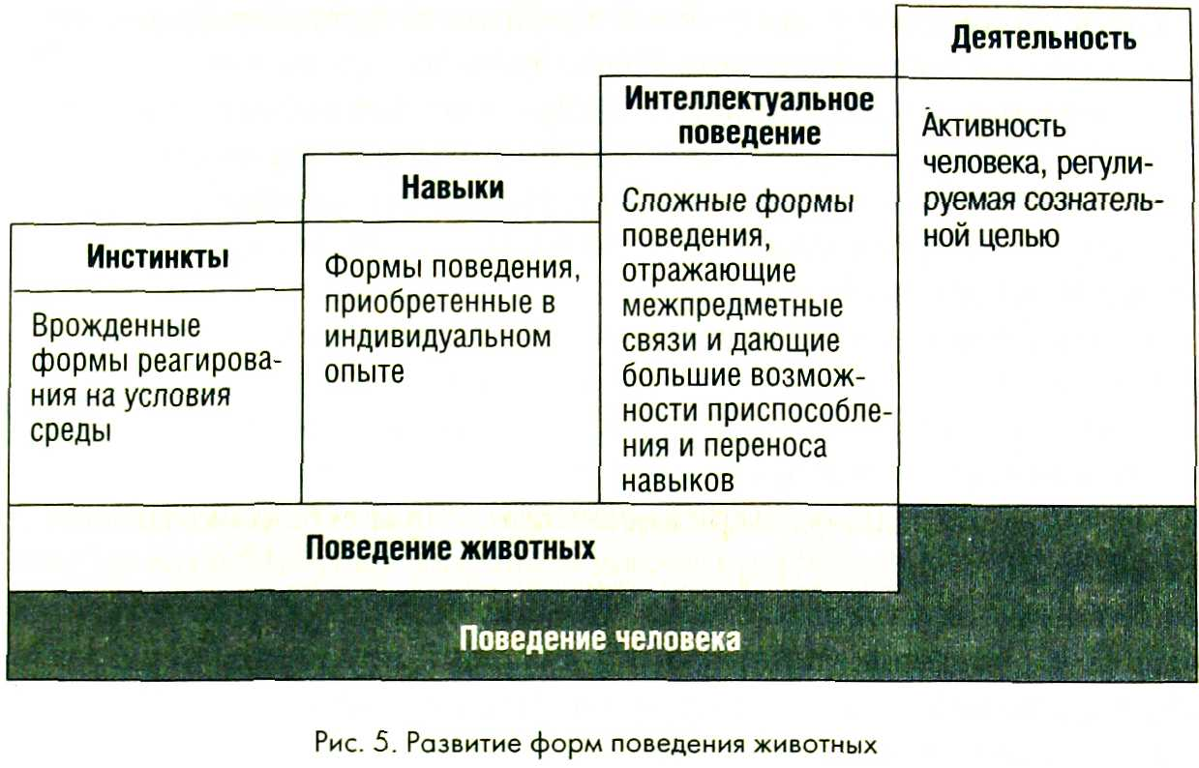
Развитие форм поведения

Slide 13
Структура психики по характеру отражаемой реальности
Психика
Экзопсихика
Эндопсихика
Интропсихика

Slide 14
Если отражается внешняя по отношению к организму реальность экзопсихическое отражение. Часть нашей психики, которая отражает состояние нашего организма – эндопсихика. Мысли, чувства, волевые усилия, фантазии, сны это интропсихическое отражение.

Slide 16
Мозг и психика
Изучение физиологией высшей нервной деятельности и психофизиологией анатомо-физиологических основ психики.
Большой вклад в понимание того, как связана работа мозга и организма человека с психологическими явлениями и поведением, внес И.М.Сеченов. Позднее его идеи развил в своей теории физиологических коррелятов психических явлений И.П.Павлов, открывший явление условно-рефлекторного научения.
По мысли И.М.Сеченова психические явления входят в любой поведенческий акт и сами представляют собой своеобразные сложные рефлексы. Психическое имеет ту же рефлекторную природу.

Slide 17
Е.Н.Соколовым и Ч.А.Измайловым было предложено понятие концептуальной рефлекторной дуги.
В блок-схеме концептуальной рефлекторной дуги выделяют три взаимосвязанные, но относительно автономно действующие системы нейронов: афферентную (сенсорный анализатор), эффекторную (исполнительную — органы движения) и модулирующую (управляющую связями между афферентной и эффекторной системами).

Slide 18
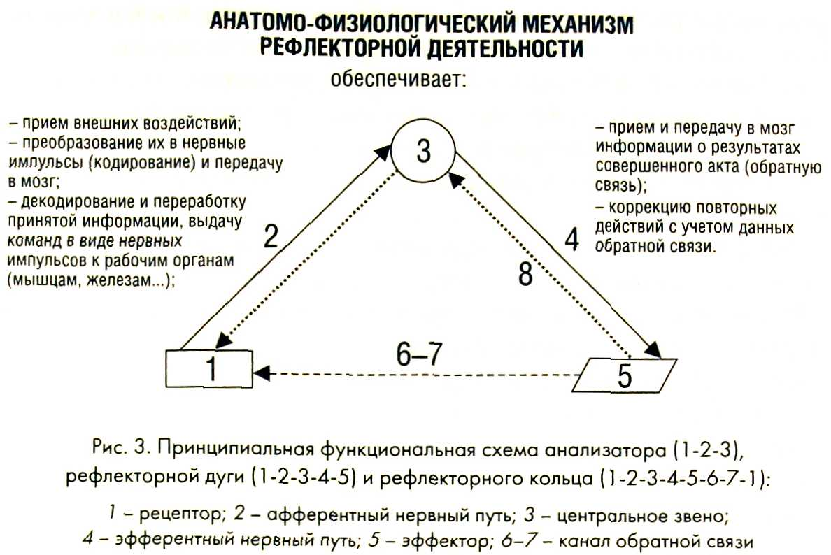

Slide 19
Н.А.Бернштейн доказал, что даже простое движение, приобретенное при жизни, не говоря уже о сложной человеческой деятельности и поведении в целом, не может быть выполнено без участия психики. Любой двигательный акт есть активная психомоторная реакция.
П.К. Анохин предложил модель организации и регуляции поведенческого акта, в которой есть место для всех основных психических процессов и состояний. Она получила название модели функциональной системы.

Slide 20
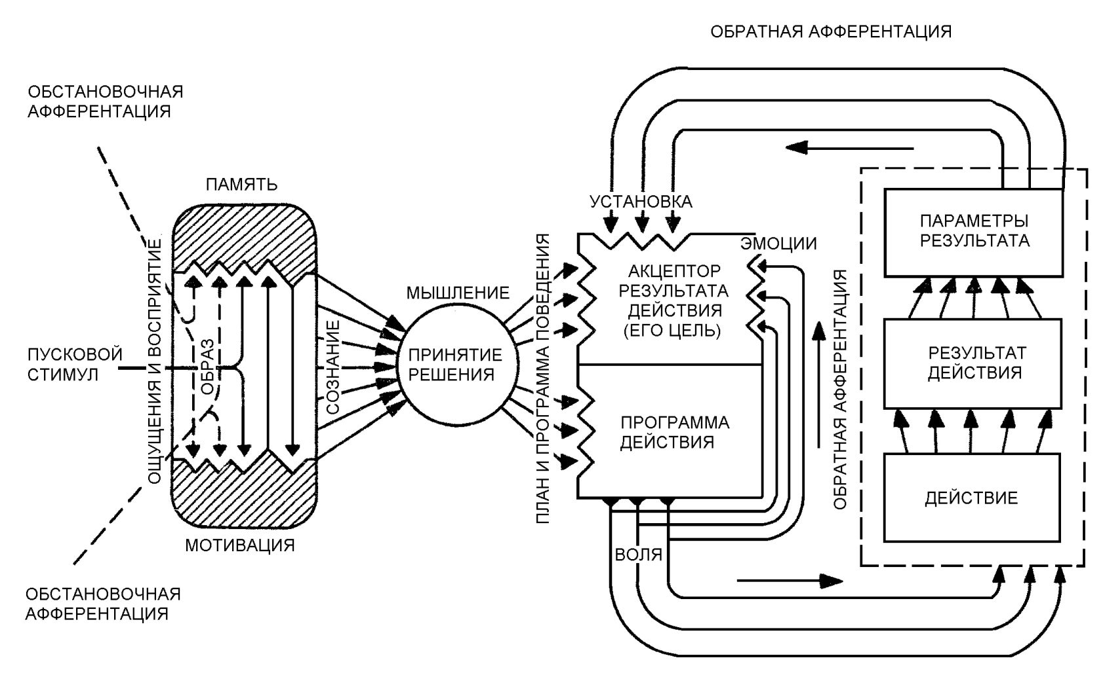
Функциональная система П.К. Анохина

Slide 21
По концепции А.Р. Лурия (1902-1977) мозг включает три основных блока:
1) энергетический (верхний отдел мозгово­го ствола),
2) приема, переработки и хранения информации (задние отделы обоих полушарий, теменные, затылочные, височные отделы коры), 3) программирования, регуляции и контроля деятельности (лобные отделы коры).
При поражении:
1-го блока - нарушается внимание, появляется сонливость, нару­шается работа;
2-го блока - потеря чувствительности (кожной и глубокой), теря­ется четкость движений и др.;
3-го блока - дефекты поведения, изменения в сфере движений.

Slide 22
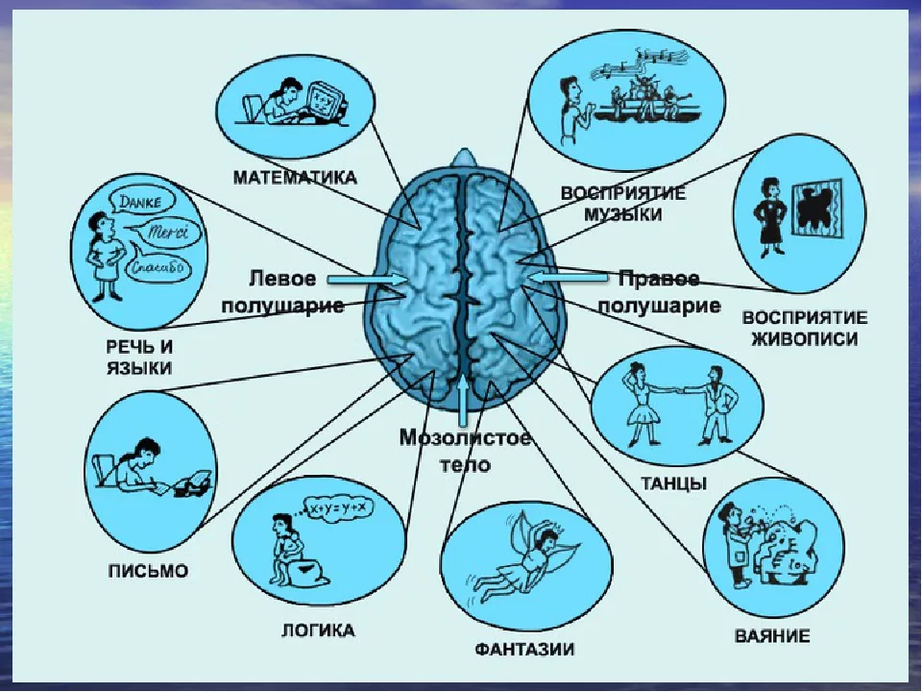
Р.Сперри функциональная специализация полушарий головного мозга 1981 г.

Slide 23
Задание
Внесите термины, относящиеся к различным стадиям психического отражения действительности в животном мире:
«предмет в целом, в совокупности свойств», «элементарная сенсорная психика», «ощущение», «интеллект животных», «отдельные свойства предмета», «зачатки мышления», «восприятие», «связь между предметами в ситуации зрительного поля», «перцептивная психика».
Стадия психического отражения | Что отражается на данной стадии? | Как называется это отражение?

